Slide 1
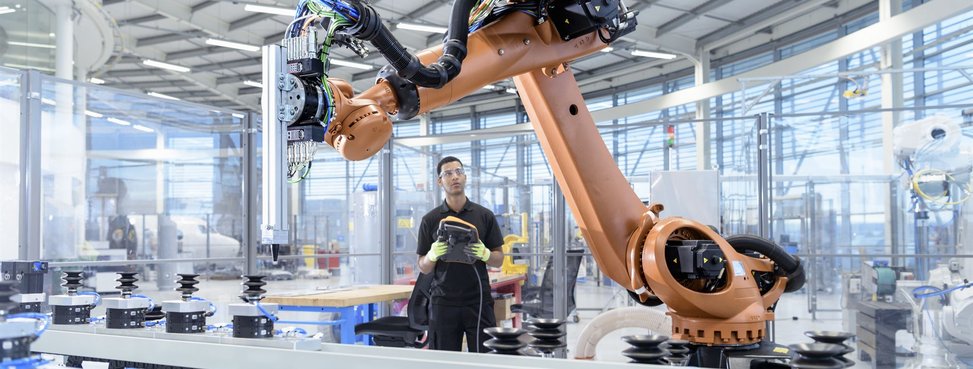



AI som mekaniker-assistent
Intelligent teknologi hjælper med komplekse mekanikeropgaver
Materialet er udviklet af:
Kenneth Andersen
EUC Syd 2026
Notes:
AI-genereret indhold kan være ukorrekt.
---

Slide 2
Introduktion til AI i værkstedet
Notes:
AI som værktøj i det moderne værksted, Formålet med at arbejde med AI, Hvordan bruges AI i autobranchen, Vigtigt at huske: AI har ikke altid ret, Hvad går opgaven ud på, Vurdering af AI-svar, Kritiske overvejelser i praksis, Refleksion: Hvornår er AI nyttig – og hvornår er den farlig, AI som kollega – dit ansvar som mekaniker

Slide 3

AI som værktøj i det moderne værksted
AI som digital assistent
  AI hjælper mekanikere med fejlkodelæsning, informationssøgning og forslag til løsning i værkstedet.
AI som supplement, ikke erstatning
  AI understøtter mekanikerens faglige viden, men kan ikke erstatte praktisk erfaring og kritisk vurdering.
Fordele og ansvar ved AI brug
  AI sparer tid og giver overblik, men mekanikeren skal altid forholde sig kritisk og tage ansvar.
Notes:
Kunstig intelligens, også kaldet AI, bliver i stigende grad en del af hverdagen i autobranchen. På moderne værksteder bruges digitale systemer allerede til fejlkodelæsning, arbejdsplanlægning og dokumentation, og AI kan ses som et supplement til disse værktøjer. I denne sammenhæng fungerer AI som en slags digital assistent, der kan hjælpe mekanikeren med at finde information, få overblik over mulige fejlårsager og foreslå løsninger. Det er dog vigtigt at forstå, at AI ikke er en erstatning for faglig viden eller erfaring. AI bygger sine svar på store mængder data og mønstre, men den har ikke praktisk erfaring med biler eller konkrete situationer på værkstedet. Derfor skal AI bruges med omtanke. I værkstedet kan AI eksempelvis bruges til at forklare betydningen af en fejlkode, foreslå typiske årsager til en fejl eller give et overblik over mulige næste skridt i en fejlfinding. Samtidig kan AI være hurtig og tilgængelig, hvilket kan spare tid i en travl hverdag. Men netop fordi AI kan virke overbevisende, er det afgørende, at mekanikeren altid forholder sig kritisk til svarene. En professionel mekaniker tager ansvar for sit arbejde og bruger AI som et hjælpemiddel – ikke som en facitliste. Denne opgave har derfor til formål at træne jer i at bruge AI på en faglig, ansvarlig og kritisk måde, så I bliver bedre rustet til den digitale virkelighed i autobranchen.

Slide 4
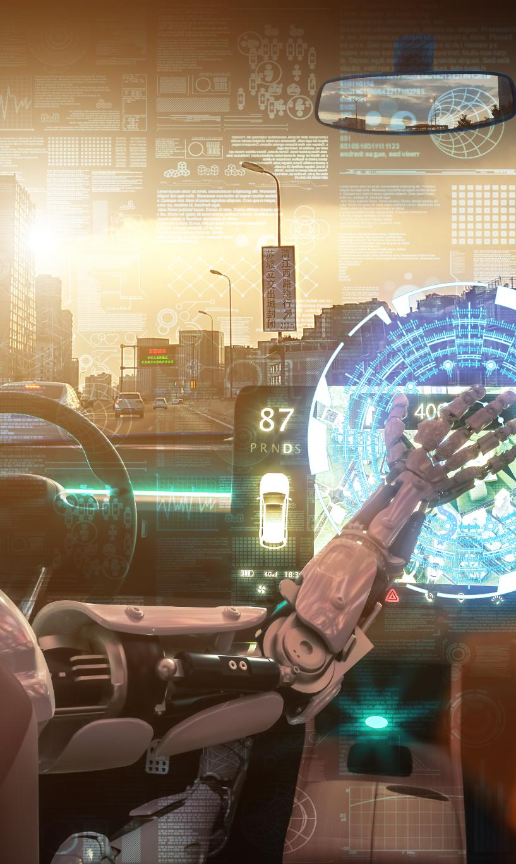
Formålet med at arbejde med AI
Brug AI som værktøj
  Formålet er at bruge AI som et fagligt redskab, ikke at få korrekte svar hver gang. Fokus er på at træne faglige kompetencer.
Vurdere og stille spørgsmål
  Lær at stille relevante og præcise spørgsmål for at få brugbare svar og vurdere svarenes kvalitet kritisk.
Skepsis og ansvar
  Opbyg sund skepsis og tag ansvar for egne vurderinger ved at sammenligne AI med officielle kilder og erfaring.
Sikre kvalitet og tillid
  Denne tilgang hjælper med at undgå fejl, sikre kvalitet og opretholde kundernes tillid til værkstedet.
Notes:
Formålet med denne opgave er ikke, at I skal lære at få AI til at give det rigtige svar hver gang, men derimod at I lærer at bruge AI som et fagligt værktøj. En vigtig del af arbejdet som mekaniker er at kunne vurdere information og træffe beslutninger på et fagligt grundlag. Når I bruger AI, træner I netop denne kompetence. I lærer at stille relevante og præcise spørgsmål, som kan give brugbare svar. Samtidig lærer I at gennemskue, når et svar er for overfladisk, upræcist eller direkte forkert. AI kan være stærk til at give et hurtigt overblik eller foreslå generelle løsninger, men den kan mangle vigtige detaljer, som kun findes i værkstedshåndbøger eller gennem erfaring. Ved at sammenligne AI-svar med officielle værkstedshåndbøger og lærerens viden bliver I bedre til at forstå forskellen på generel viden og fagligt korrekt information. Målet er, at I opbygger en sund skepsis og lærer at tage ansvar for jeres egne vurderinger. I praksis betyder det, at I ikke blot accepterer et AI-svar, men aktivt forholder jer til, om det giver mening i forhold til den konkrete bil, fejlkode og situation. Denne tilgang er afgørende for at undgå fejl, sikre kvalitet i arbejdet og opretholde kundernes tillid til værkstedet.

Slide 5

Hvordan bruges AI i autobranchen
AI til fejlfinding
  AI hjælper mekanikere med at identificere fejl hurtigt ved at analysere symptomer og fejlkoder.
Informationssøgning og forklaringer
  AI kan forklare tekniske begreber og hjælpe med at kommunikere komplekse emner til kunder.
Begrænsninger ved AI
  AI er et supplement og kræver faglig vurdering for at undgå fejl og misforståelser i autobranchen.
Notes:
I autobranchen begynder AI allerede at spille en rolle på flere områder. Mange mekanikere bruger AI-baserede værktøjer til at få hjælp til fejlfinding, især når de står over for komplekse eller mindre kendte problemer. AI kan hurtigt foreslå mulige årsager til en fejl baseret på symptomer og fejlkoder, hvilket kan give mekanikeren et godt udgangspunkt for videre undersøgelse. Derudover kan AI bruges til informationssøgning, for eksempel til at forklare tekniske begreber, systemopbygning eller arbejdsgange. I nogle tilfælde kan AI også hjælpe med at formulere forklaringer til kunder på en mere forståelig måde. Det er dog vigtigt at huske, at AI ikke altid er opdateret med de nyeste tekniske ændringer, softwareopdateringer eller producent-specifikke krav. Derfor kan AI aldrig stå alene. I praksis bruges AI bedst som et supplement til eksisterende værktøjer som diagnosetestere, værkstedsmanualer og tekniske databaser. Når AI anvendes korrekt, kan det spare tid, øge forståelsen og understøtte en mere struktureret fejlfinding. Men uden faglig vurdering kan det også føre til misforståelser og forkerte beslutninger.

Slide 6

Vigtigt at huske: AI har ikke altid ret
AI's begrænsninger
  AI kan give svar baseret på generelle antagelser og mangle opdateret eller specifik information.
Mekanikerens ansvar
  Det er mekanikerens ansvar at kontrollere AI-svar og sikre korrekt arbejde efter gældende retningslinjer.
Risici ved blind tillid
  Blind tillid til AI kan føre til fejldiagnoser, unødige reparationer og sikkerhedsproblemer.
AI som kollega
  AI bør betragtes som en hjælpsom kollega, der kan tage fejl og kræver menneskelig beslutningstagning.
Notes:
En af de vigtigste pointer i arbejdet med AI er at forstå, at AI ikke altid har ret. Selvom svarene ofte lyder sikre og professionelle, kan de være baseret på generelle antagelser eller ufuldstændige oplysninger. AI kan for eksempel foreslå en løsning, der ikke passer til den specifikke bilmodel, motorvariant eller softwareversion. Derudover kan AI mangle viden om producentens seneste servicebulletiner eller kampagner. Som mekaniker er det derfor dit ansvar at sikre, at arbejdet udføres korrekt og efter gældende retningslinjer. Det betyder, at AI-svar altid skal kontrolleres og sammenholdes med pålidelige kilder. Hvis man blindt følger AI uden at tænke selv, kan det føre til fejldiagnoser, unødige reparationer og i værste fald sikkerhedsproblemer. Derfor skal AI ses som en kollega, der kan komme med forslag, men som også kan tage fejl. Den endelige beslutning ligger altid hos mekanikeren. Denne opgave skal hjælpe jer med at opbygge netop denne forståelse og ansvarsfølelse.

Slide 7
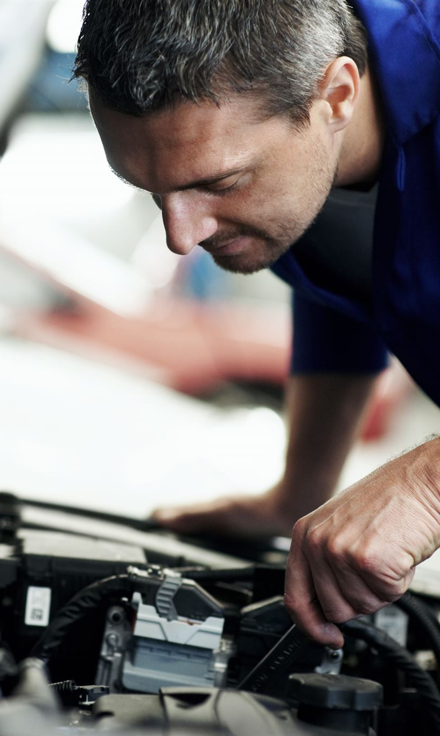
Hvad går opgaven ud på
Formål med opgaven
  Opgaven handler om at bruge AI som mekaniker-assistent til at stille faglige spørgsmål og få præcise svar.
Kvalitet af spørgsmål
  Præcise og faglige spørgsmål er vigtige, da de forbedrer kvaliteten af AI’s svar i opgaveløsningen.
Sammenligning og vurdering
  Svar fra AI skal sammenlignes med værkstedshåndbøger og lærerens vurdering for at identificere forskelle og ligheder.
Dokumentation og kritisk tænkning
  Det er vigtigt at dokumentere overvejelser og udvise kritisk tænkning over de modtagne AI-svar.
Notes:
I denne opgave skal I aktivt arbejde med AI som mekaniker-assistent. I skal stille mindst tre faglige spørgsmål til en generativ AI, for eksempel om fejlfinding, årsager til en fejlkode eller mulige løsninger. Det er vigtigt, at spørgsmålene er så præcise og faglige som muligt, da kvaliteten af AI’s svar ofte afhænger af kvaliteten af spørgsmålet. Når I har fået svar fra AI, skal I sammenligne dem med information fra værkstedshåndbøger og lærerens faglige vurdering. Formålet med sammenligningen er at identificere forskelle og ligheder mellem AI’s svar og de officielle eller erfaringsbaserede kilder. På den måde bliver I bevidste om, hvor AI rammer rigtigt, og hvor den kommer til kort. Opgaven kræver, at I dokumenterer jeres overvejelser og viser, at I har tænkt kritisk over de svar, I har modtaget.

Slide 8

Vurdering af AI-svar
Korrekthed af svar
  Korrekthed sikrer, at AI-svar stemmer overens med teknisk viden og værkstedshåndbøger.
Brugbarhed i praksis
  Brugbarhed vurderer, om AI-svaret kan støtte fejlfinding eller forklare problemer effektivt.
Identifikation af mangler
  Manglende elementer inkluderer sikkerhedshensyn og specifikke måleværdier, som AI måske overser.
Notes:
Når I vurderer AI’s svar, skal I fokusere på tre centrale områder: korrekthed, brugbarhed og mangler. Korrekthed handler om, hvorvidt svaret er teknisk rigtigt og stemmer overens med værkstedshåndbøger og faglig viden. Brugbarhed handler om, hvorvidt svaret kan anvendes i praksis, for eksempel som støtte i fejlfinding eller som forklaring af et problem. Mangler handler om, hvad AI ikke har taget højde for, såsom specifikke måleværdier, sikkerhedshensyn eller producentkrav. Ved systematisk at arbejde med disse tre vurderingspunkter opbygger I en struktureret tilgang til at bruge AI. Det gør jer bedre i stand til hurtigt at afgøre, om et AI-svar kan bruges direkte, eller om det kræver yderligere undersøgelse. Denne kompetence er vigtig i en branche, hvor kvalitet og sikkerhed er afgørende.

Slide 9
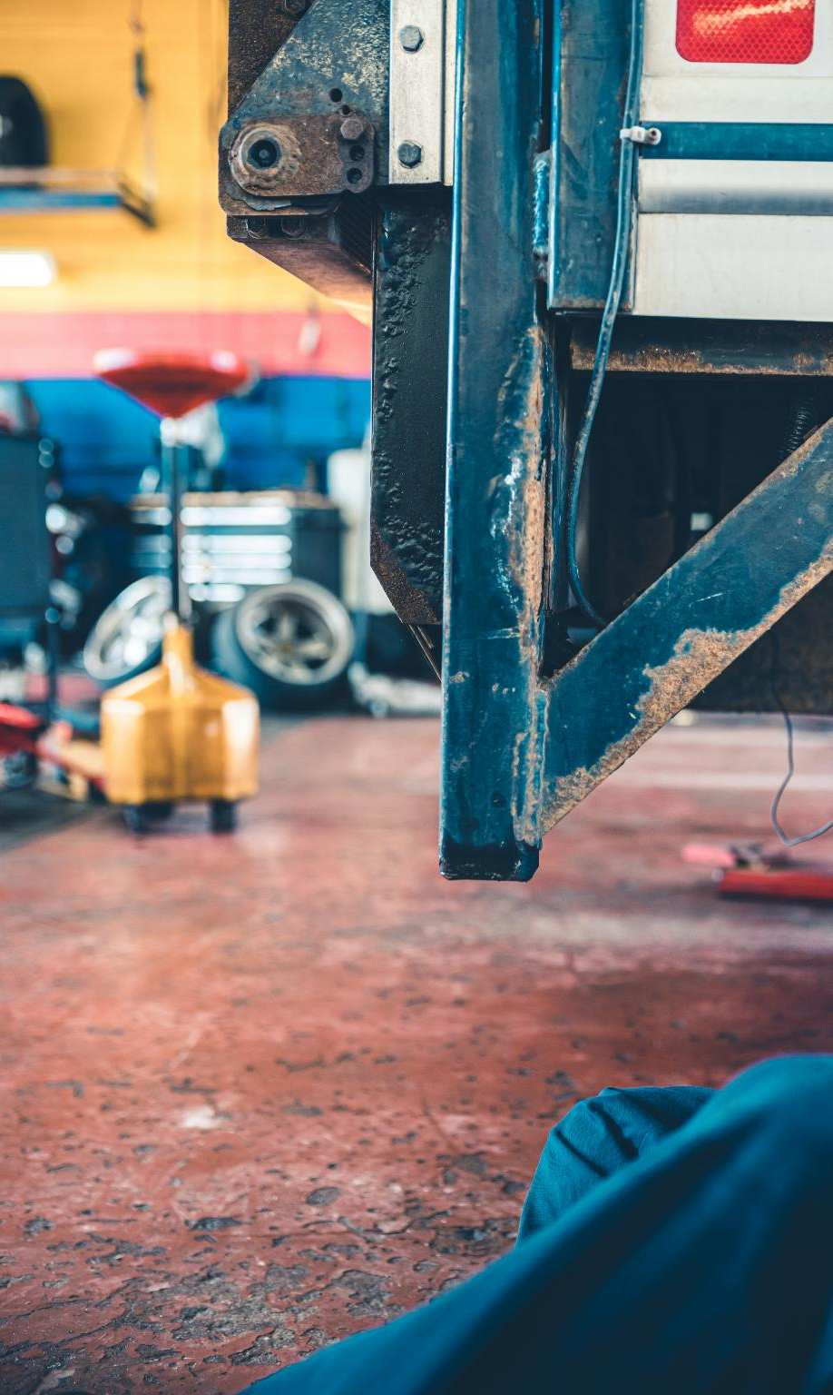
Kritiske overvejelser i praksis
Vurdering af AI-svar
  Det er vigtigt at vurdere, om AI-svaret passer til den specifikke bils situation og ikke er for generelt.
Vigtigheden af detaljer
  Manglende detaljer i AI-information kan påvirke reparationens kvalitet og resultat negativt.
Forebyggelse af fejlbeslutninger
  Kritiske overvejelser hjælper med at undgå forhastede beslutninger, der kan koste tid og kundetillid.
Brug af AI med indsigt
  AI er et effektivt værktøj, når det bruges med omtanke og faglig viden.
Notes:
Når I arbejder med AI i praksis, er det vigtigt at stille jer selv kritiske spørgsmål. Kan svaret bruges direkte på den konkrete bil? Er informationen for generel, eller er den tilpasset situationen? Mangler der vigtige detaljer, som kan have betydning for reparationen? Disse overvejelser hjælper jer med at undgå at tage forhastede beslutninger. I en virkelig værkstedssituation kan en forkert beslutning koste tid, penge og kundetillid. Derfor er det afgørende, at I træner evnen til at stoppe op og vurdere informationen, før I handler. AI kan være et effektivt værktøj, men kun hvis det bruges med omtanke og faglig indsigt.

Slide 10

AI som kollega – dit ansvar som mekaniker
AI som støttekollega
  AI fungerer som en hjælpsom kollega, der giver idéer og input til mekanikeren uden at tage det endelige ansvar.
Mekanikerens ansvar
  Det er mekanikeren, der har det fulde ansvar for kvalitet, sikkerhed og kundens tillid i arbejdet.
Professionalisme og modenhed
  Brugen af AI på en ansvarlig måde viser mekanikerens professionalisme og faglige modenhed i en digital arbejdsverden.
Udvikling af kompetencer
  Opbygning af digitale kompetencer hjælper mekanikere med at tilpasse sig en branche med stigende teknologibrug.
Notes:
En god måde at forstå AI på er at se den som en kollega. Den kan være hjælpsom, komme med idéer og give input, men den har ikke det endelige ansvar. Det ansvar ligger altid hos dig som mekaniker. Det er dig, der står inde for kvaliteten af arbejdet, sikkerheden og kundens tillid. Ved at bruge AI på en ansvarlig måde viser du professionalisme og faglig modenhed. Denne opgave skal hjælpe dig med at udvikle netop disse kompetencer, så du bliver bedre rustet til en branche, hvor digitale værktøjer og teknologier spiller en stadig større rolle.

Slide 11
Prompting Øvelse
AI kan kun give gode svar, hvis den får et præcist og fagligt input. Derfor er det vigtigt, at I lærer at formulere jeres spørgsmål, så de passer til en mekanikers arbejde.
I skal arbejde med:
at starte med et upræcist spørgsmål
gradvist gøre det mere konkret og fagligt
sammenligne hvordan svarene bliver bedre

Slide 12
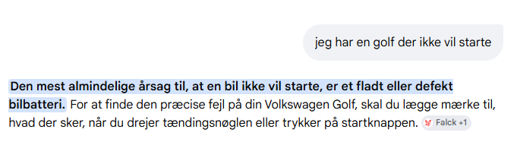
Første Promp

Slide 13
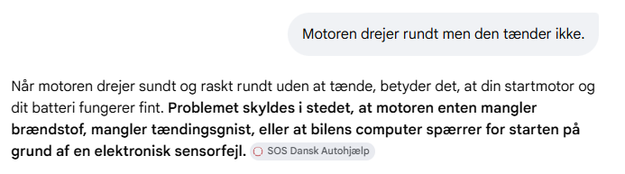
Anden Promp

Slide 14
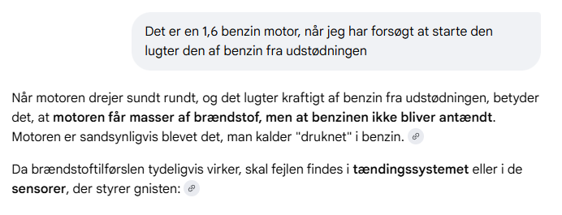
Tredje Promt

Slide 15
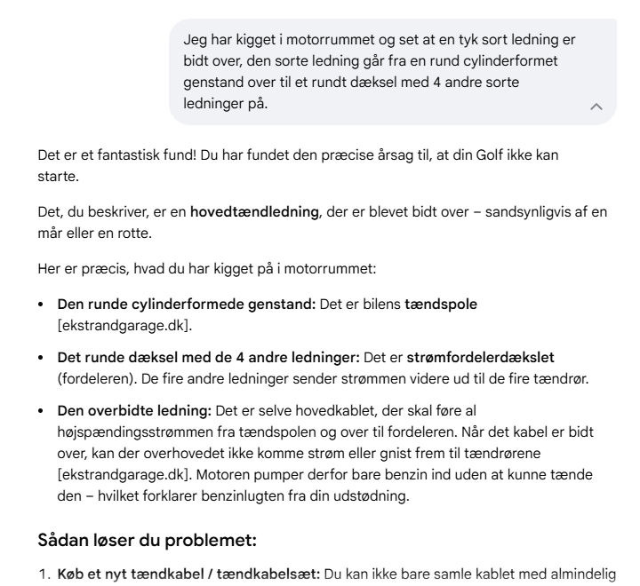
Fjerde Promt

